Slide 1
Afrika - rastlinstvo a živočíšstvo

Slide 2
Krajina subtropického rastlinstva
nachádza sa na severe pri Stredozemnom mori
pripomína suchšie oblasti Talianska a Španielska
lesy rastú len v malých častiach Atlasu
môžeme tu pozorovať výškovú stupňovitosť rastlinstva
pre subtropickú krajinu sú typické citrusové rastliny, olivy aj vinič
v minulosti bolo pobrežie Stredozemného mora (Tunisko, Egypt) obilnicou antického Ríma

Slide 3
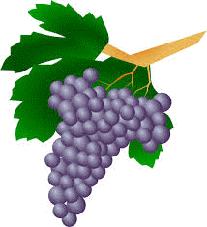
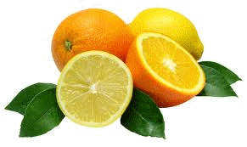
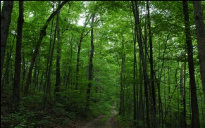
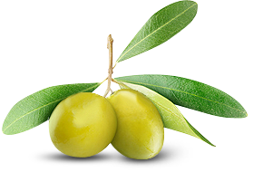
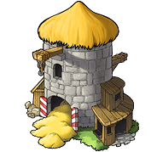

Slide 5
Krajina pri obratníku Raka
rastlinstvo a živočíšstvo je tam veľmi skromné
saharská púšť vyhovuje len teplomilným a suchomilným druhom
prevažne nočné živočíchy (hmyz, hady, hlodavce...)
zelené ostrovy v púšti – oázy, miesto kde žijú ľudia, je tam voda, zastavujú tam karavány

Slide 6
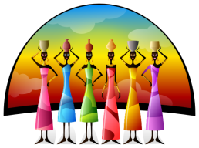
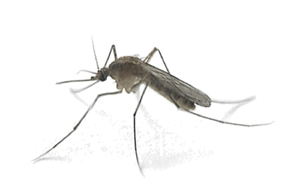
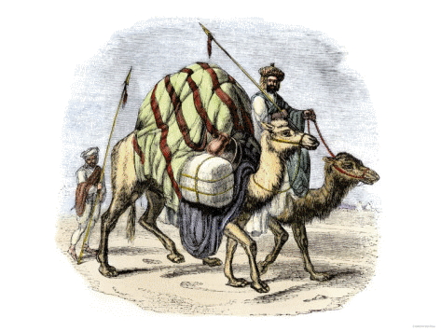
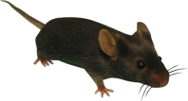

Slide 8
Savany
smerom k rovníku pribúda zrážok, púšť prechádza v savany
sú to trávnaté oblasti, najmä na východe Afriky vo vyšších nadmorských výškach
žijú tu početné stáda živočíchov (zebry, byvoly, antilopy), veľké kŕdle vtákov, ale aj predátory (levy, leopardy, hyeny), ale aj majestátne slony a žirafy
v savanách sa darí aj niektorým druhom stromov (baobab, akácia)

Slide 9
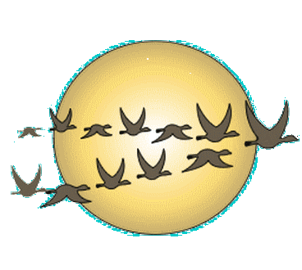
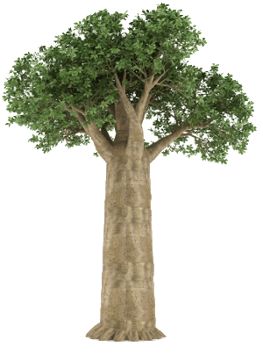
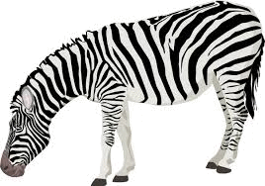
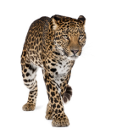
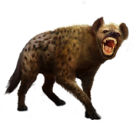
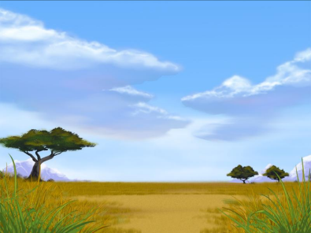
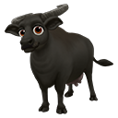
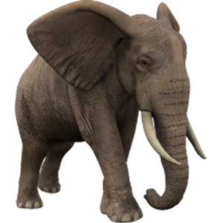
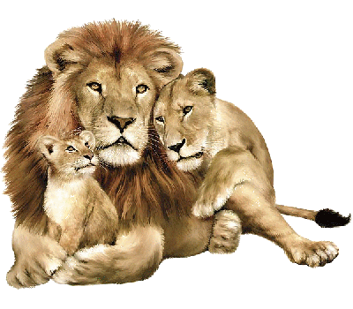
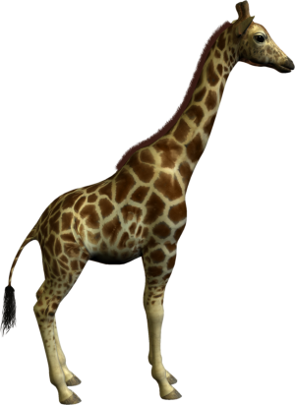

Slide 11
Rovník
dažďové pralesy
rastlinstvo rastie v typických poschodiach
rastú tam vzácne stromy napr. africký mahagón
žijú tam rôzne druhy živočíchov od prvokov až po ľudoopy

Slide 12
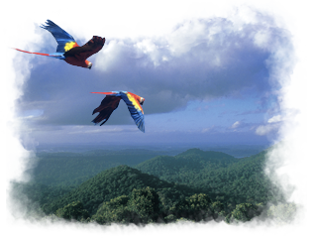
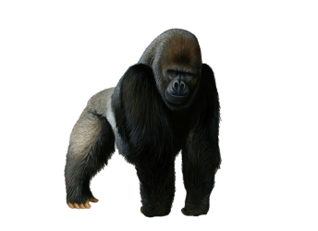

Slide 14
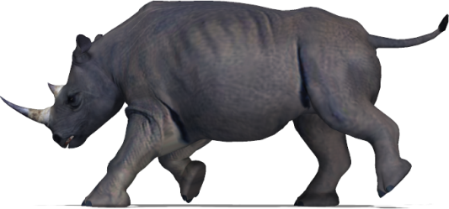

Slide 17
Zdroje
Učebnica geografie
Internet

